Slide 1
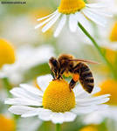
Муниципальное общеобразовательное учреждение «СОЩ № 5» имени воинов 100й и 101й отдельных стрелковых бригад Научно-практическая конференция научного общества «Квант» Реферативная работа на тему: «Пчёлы – крылатые фармацевты» Выполнил: Обучающийся 3 « в» МОУ «СОШ № 5» Смирнова Валерия Руководитель: Павленкова И.В. г. Ржев 2021

Slide 2
Содержание:
Введение;
Цели и задачи;
Пчеловодство;
Состав пчелиной семьи;
Как пчёлы вырабатывают мёд;
Получение продуктов пчеловодства;
Заключение;
Список литературы.

Slide 3
Введение
Вопросы здоровья и долголетия интересуют всех людей.
Россия ещё в древности славилась высокоразвитым пчеловодством. Об этом рассказывают археологические раскопки и пожелтевшие страницы летописей. В Росси мёд и воск были одним из главных предметов торговли. Первые правительственные указы по пчеловодству относятся ко времени царствования Петра 1. Из поколения в поколение наша семья занимается пчеловодством. Летом я с бабушкой живу в деревне. Совсем маленькой познакомилась с пчёлами, помогая бабушке на пасеке. Её работа у меня всегда вызывала интерес. Бабушка относится с какой то особой нежностью и любовью к пчёлам. Мне очень хотелось узнать о них, о их жизни, о пользе пчелиной продукции. В своей работе я поставила перед собой задачу изучить жизнедеятельность пчёл, обобщить и систематизировать свои знания и найти новые, интересные факты о пчёлах.

Slide 4
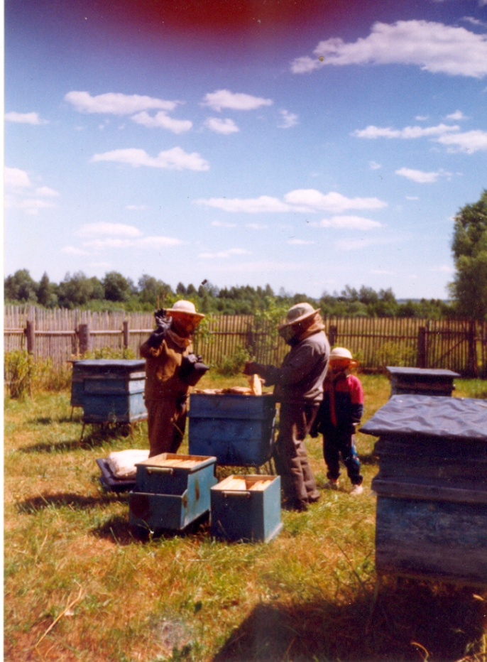
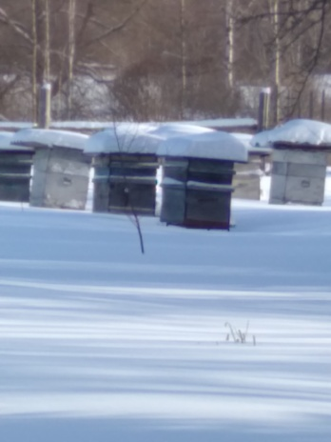
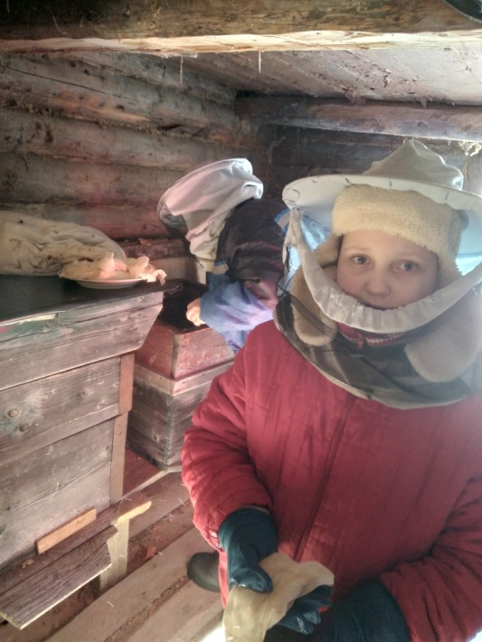
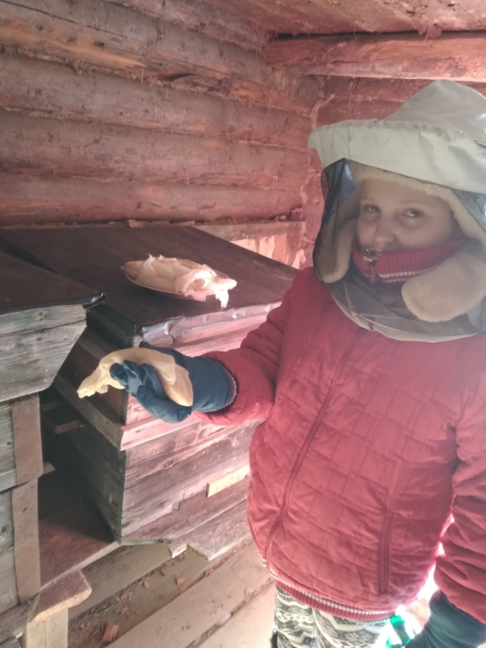
Летние и зимние работы на пасеке

Slide 5
Цели:
1. Рассказать о пчеловодстве;
2. Познакомить с жизнью пчёл;
3.Показать, что продукты пчеловодства, являются важным звеном в жизни человека, которые благоприятно влияют на его здоровье, работоспособность и долголетие.

Slide 6
Пчеловодство
Пчеловодство – это разведение пчёл.
Пчеловодство – одно из древнейших занятий. Когда пчеловодство пришло в Россию, точно сказать никто не может. Однако всегда оно пользовалось популярностью наравне с охотой и земледелием.

Slide 7
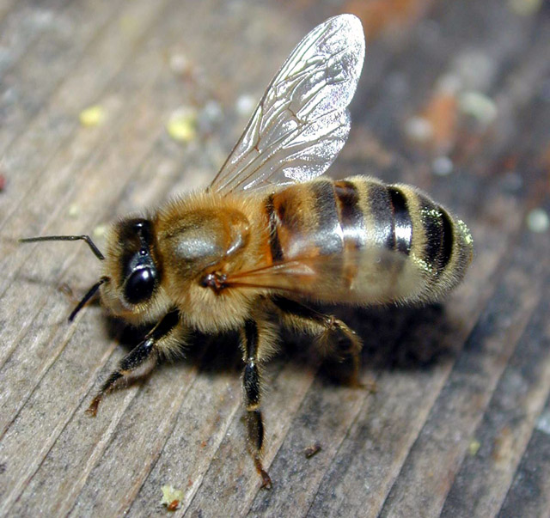
« Пчела даёт возможность излечивать все наши болезни. Это лучший маленький друг, какой только имеется у человека на свете»
Дэвид Мор

Slide 8
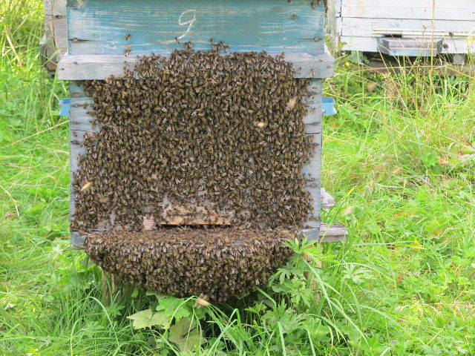
Пчелиная семья состоит из нескольких десятков тысяч рабочих пчёл. Обязательно одной матки, а в летнее время ещё из нескольких сотен трутней.

Slide 9
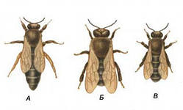
Состав пчелиной семьи.
А – МАТКА Б – ТРУТЕНЬ В – РАБОЧАЯ ПЧЕЛА

Slide 10
Матка – единственная полноценная самка, откладывающая яйца, из которых развиваются новые пчёлы.
Матку легко отличить от рабочих пчёл: она имеет более крупные размеры и удлиненное брюшко.
Трутни – самцы, предназначенные для того чтобы оплодотворять матку. Они гораздо крупнее рабочих пчёл. Никаких работ в семье трутни не выполняют. Осенью пчёлы изгоняют трутней из ульев, и они погибают.
Рабочие пчёлы – бесплодные самки. Они составляют основную массу семьи. Рабочие пчёлы строят соты, выращивают в них молодых особей, собирают корм с цветков, выполняют все многочисленные работы. В улье они поддерживают идеальную чистоту.

Slide 11
Сторожевые пчёлы
Сторожевые пчёлы охраняют леток, и при первой тревоге вступают в бой.
Могут ужалить любого. При этом оставляя жало. Сама пчела погибает.

Slide 12
Как пчёлы вырабатывают мёд.
Каждый наблюдал, как в летний солнечный день пчёлы кружат над цветами, с которых собирают сладкие капельки нектара. Чтобы выработать 100 г мёда, пчела должна посетить примерно миллион цветов. Она хоботком собирает с цветков нектар, и наполняет медовый желудочек, после чего летит в свой улей. Затем отыскивает свободную шестигранную восковую ячейку, куда откладывает каплю нектара. Пчела пролетает в час 65 км. Чтобы собрать килограмм мёда она проделывает путь 400 тысяч км. Одна пчелиная семья собирает за летний сезон 150 кг мёда.

Slide 13
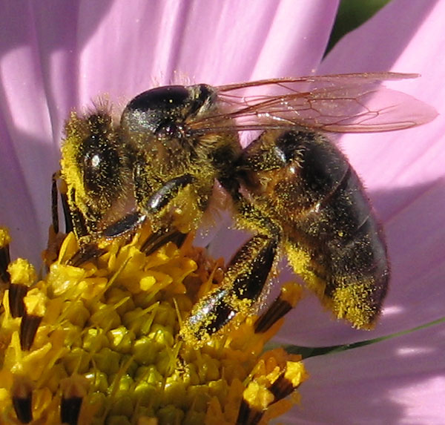
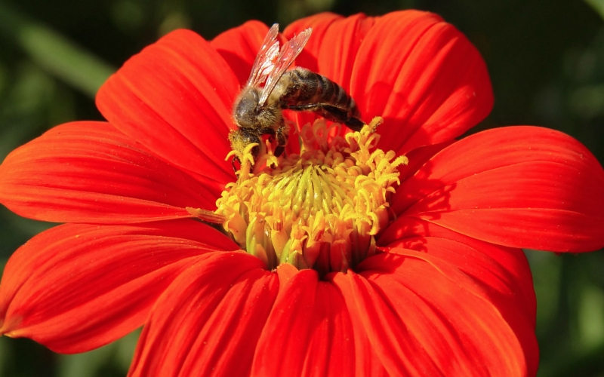
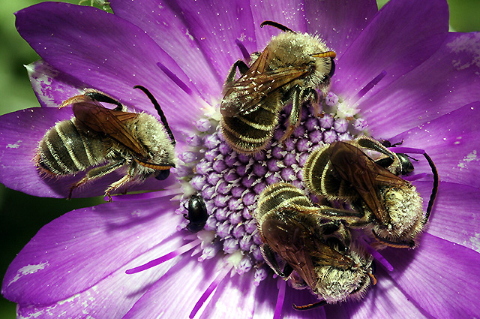

Slide 14
Получение продуктов пчеловодства.
Пчеловодство даёт ценные питательные, диетические и лекарственные продукты. Основной из них – мёд. По цвету, аромату и вкусу можно определить сорта мёда. Различают светлый, средний и темный мёд.
Мёд темной окраски содержит больше минеральных солей, главным образом – железо, меди, марганца, и поэтому считается более ценным для организма, чем светлый.
Мёд используется при лечение простудных заболеваний, при заболеваниях лёгких, заболеваниях сердца, печени и т.д. Также мёд применяется при изготовлении лечебной косметики. Медовые маски, кремы придают коже свежесть, бархатистость, сглаживает морщины.

Slide 15
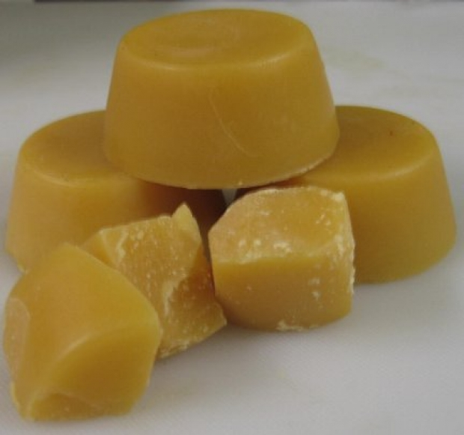
Вторым по значению продуктом пчеловодства является воск. Пчелиный воск, как известно, очень ароматен, почти безвкусен и абсолютно безвреден. В медицине его применяют для производства мазей и кремов.
Также воск используют для изготовления крема для обуви.

Slide 16
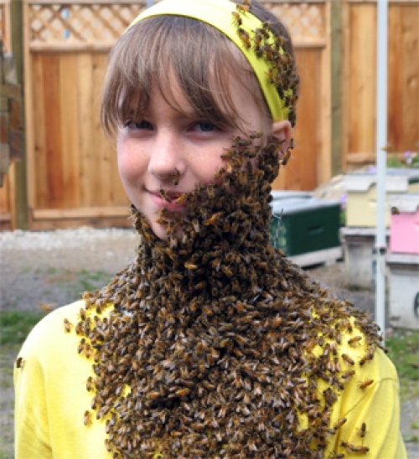
Издавна в медицине для лечения ряда заболеваний используют пчелиный яд. В некоторых клиниках специально содержат пчел и лечат методом ужаливания.
В домашних условиях
можно получить пчелиный яд,
используя помор и спирт.
Помор – это погибшие пчёлы.
100 погибших пчёлок заливаем
спиртом, ставим в тёмное
место на 10 суток, получаем
великолепное лекарство,
которое является ценным
лечебным средством при
ревматизме.

Slide 17
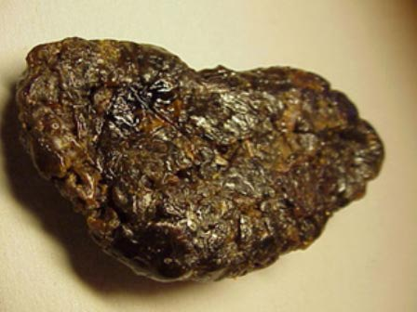
Прополис – это буро-зеленое смолистое вещество, состоящее из смол и бальзамов, эфирных масел. Его пчёлы собирают с почек некоторых растений. Используют его для изготовления мазей и лекарственных препаратов.

Slide 18
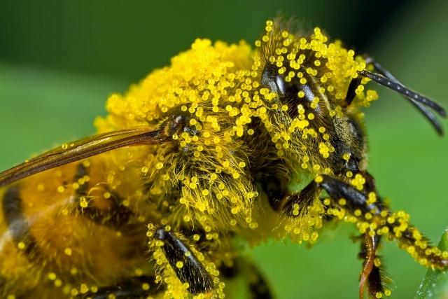
Пыльцу, собранную пчелами, применяют как естественный поливитаминный препарат, потому что в ней содержатся разнообразные витамины и питательные вещества, необходимые для роста и развития организма.

Slide 19
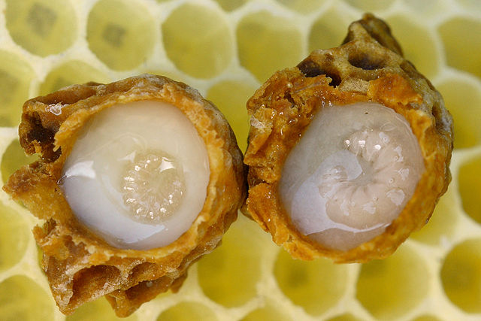
Целебное свойство имеет маточное молочко – сложный продукт, который пчёлы вырабатывают в своих железах. Из него получают препарат «Апилак», используемый в медицине.

Slide 20
Заключение.
В своей работе я рассказала о самых интересных и познавательных фактах из жизни пчёл.

Slide 21
Список литературы:
Н.К. Боголепов и В.И. Киселёва «Мёд и его польза» 2009, № 6;
Н.П. Иойриша «Медицинское пчеловодство» 2001, № 11;
Г.Ф. Таранов «Пчеловодство» Росагропромиздат, 1992.

